Slide 1
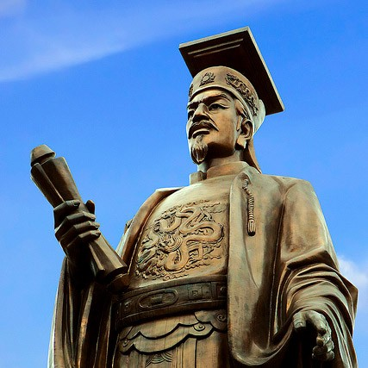
BÀI 15: NHÀ LÝ XÂY DỰNG VÀ PHÁT TRIỂN ĐẤT NƯỚC (1009-1225) tiếp theo.

Slide 2
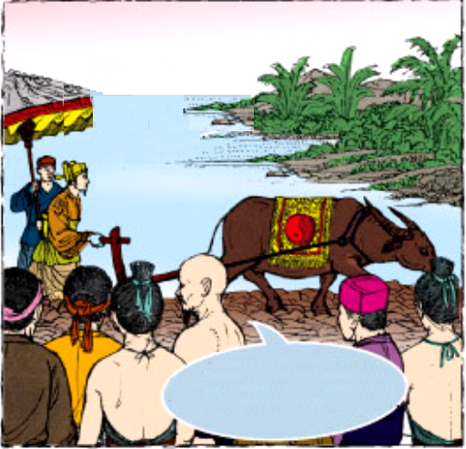
Bài 15: NHÀ LÝ XÂY DỰNG VÀ PHÁT TRIỂN ĐẤT NƯỚC (1009-1225)
4. Tình hình kinh tế, xã hội
a. Tình hình kinh tế
* Nông nghiệp:
+ Nông nghiệp được chú trọng và phát triển.
+ Cày ruộng tịch điền
+ “Ngụ binh ư nông”
+ Bảo vệ trâu, bò, khai hoang, đào kênh, đắp đê..
→ Kết quả: Nhiều năm mùa màng bội thu

Slide 3
4. Tình hình kinh tế, xã hội
a. Tình hình kinh tế
* Nông nghiệp:
* Thủ công nghiệp:
- Khá phát triển với 2 bộ phận:
+ Thủ công nghiệp Nhà nước (Đúc tiền, chế tạo vũ khí, làm phẩm phục triều đình)
+ Thủ công nghiệp nhân dân (Đúc đồng, làm giấy, dệt vải, làm gốm...)

Slide 4
Bài 11: NHÀ LÝ XÂY DỰNG VÀ PHÁT TRIỂN ĐẤT NƯỚC (1009-1225)
3. Tình hình kinh tế, xã hội
a. Tình hình kinh tế
* Nông nghiệp:
* Thủ công nghiệp:
* Thương nghiệp:
- Nhiều chợ được hình thành ở các địa phương
- Buôn bán với nước ngoài (Nhà Tống) khá phát triển, cảng Vân Đồn trở thành cảng biển buôn bán sầm uất.

Slide 5
4. Tình hình kinh tế, xã hội
b. Tình hình xã hội
- Xã hội phân hóa rõ rệt hơn, cụ thể như sau:
Quý tộc (Vua, Quan Lại)
+ Bộ phận thống trị:
Địa chủ
Nông dân
Thợ thủ công
+ Bộ phận bị thống trị:
Thương nhân
Nô tì

Slide 6
5. Thành tựu tiêu biểu về văn hóa, giáo dục
a. Tôn giáo
- Phật giáo trở thành Quốc giáo của nước ta.
- Nho giáo bắt đầu có vai trò quan trọng trong xã hội, Đạo giáo khá thịnh hành.

Slide 7
5. Thành tựu tiêu biểu về văn hóa, giáo dục
b. Văn học, nghệ thuật
- Văn học chữ Hán bước đầu phát triển.

Slide 8
Một số tác phẩm văn học chữ Hán thời Lý

Slide 9
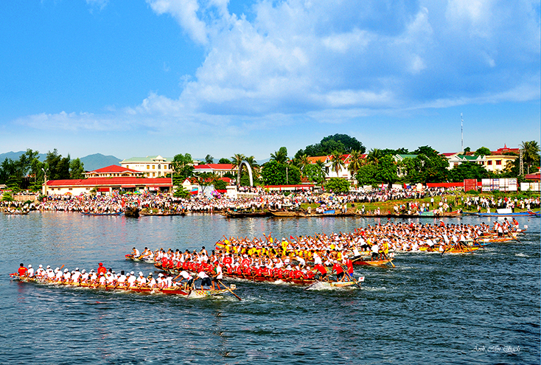
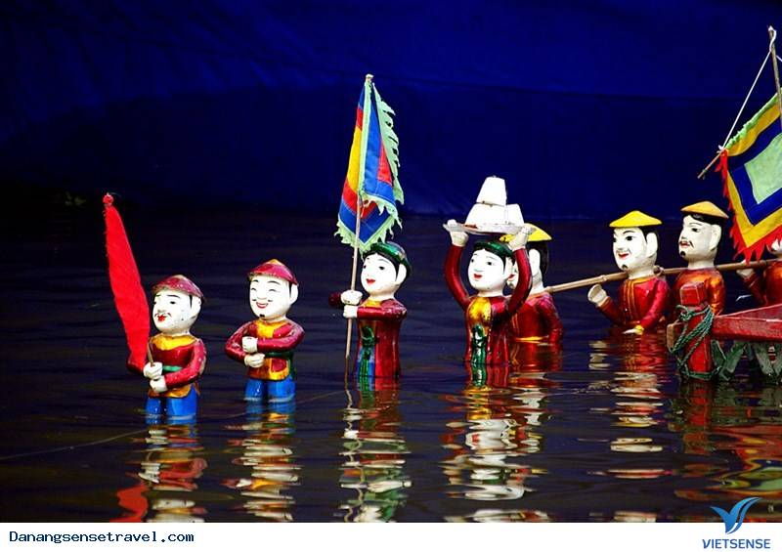
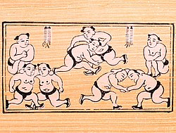
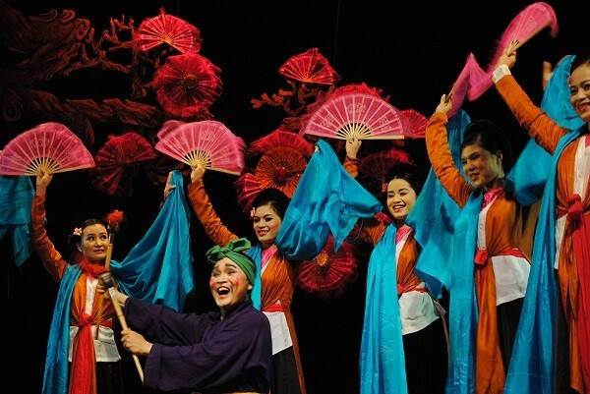
5. Thành tựu tiêu biểu về văn hóa, giáo dục
b. Văn học, nghệ thuật
- Văn học chữ Hán bước đầu phát triển.
- Các loại hình văn hóa dân gian rất được ưa chuộng (hát chèo, rối nước, đấu vật, đua thuyền…
Múa rối nước
Đấu vật
Nghệ thuật hát Chèo
Đua thuyền

Slide 10
5. Thành tựu tiêu biểu về văn hóa, giáo dục
b. Văn học, nghệ thuật
- Văn học chữ Hán bước đầu phát triển
- Các loại hình văn hóa dân gian rất được ưa chuộng (hát chèo, rối nước, đấu vật, đua thuyền…
- Thời kỳ này có các công trình kiến trúc, điêu khắc lớn và độc đáo.

Slide 11
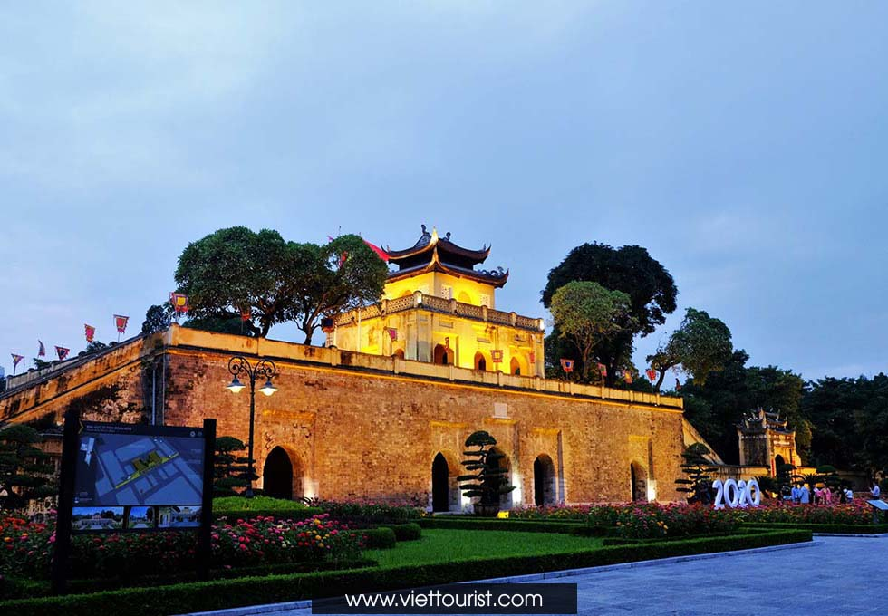
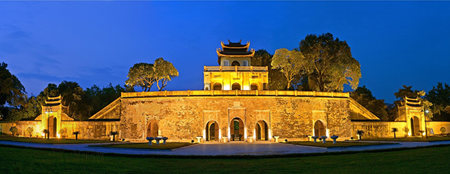
Kiến trúc phát triển mạnh dưới thời nhà Lý và chịu ảnh hưởng của Phật Giáo rất sâu đậm. cung điện, lâu đài, thành quách và chùa tháp được xây dựng với quy mô lớn.

Slide 12
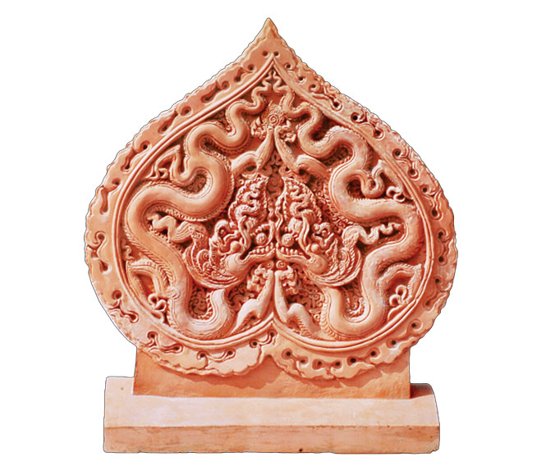
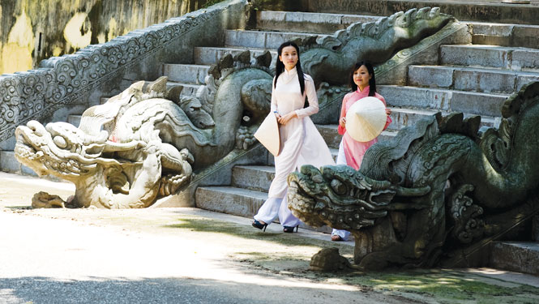
Trong thời Lý, hình tượng rồng được đặt tên cho kinh đô của Đại Việt: “Thăng Long” nghĩa là “rồng bay”, báo hiệu điềm lành, sự hưng khởi, phát triển toàn diện của kinh đô và đất nước từ năm 1010. Rồng thời Lý còn mang nhiều biểu trưng cao quý khác: Quyền lực tối cao của hoàng đế, pháp lực vô biên của Phật pháp, sự phồn thịnh của quốc gia.

Slide 13
5. Thành tựu tiêu biểu về văn hóa, giáo dục
c. Giáo dục
- Nhà Lý đã chú ý đến công tác giáo dục, để tuyển chọn quan lại.
- Năm 1070 cho dựng Văn miếu.

Slide 14
5. Thành tựu tiêu biểu về văn hóa, giáo dục
c. Giáo dục
- Nhà Lý đã chú ý đến công tác giáo dục, để tuyển chọn quan lại
- Năm 1070 cho dựng Văn miếu
- Năm 1075 Mở khoa thi đầu tiên.
- Năm 1076 thành lập Quốc Tử Giám, trường đại học đầu tiên của nước ta.

Slide 15
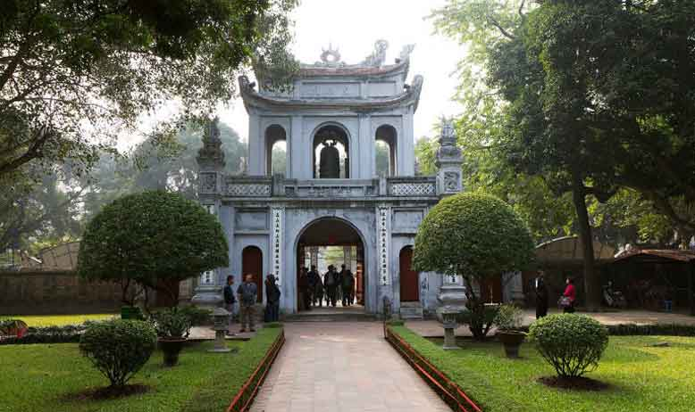
Quốc Tử Giám – trường Đại học đầu tiên của nước ta
Năm 1076, vua Lý Nhân Tông cho xây nhà Quốc Tử Giám – trường học cao cấp đầu tiên của nước ta, nằm sau Văn Miếu. Khi mới xây dựng, trường chỉ dành riêng cho các hoàng tử con vua, hoàng thân, con các đại thần, quý tộc (nên gọi tên là Quốc Tử). Mười năm sau (1806) mở khoa thi thứ hai chọn người đỗ cao vào Hàn Lâm viện. Mạc Hiển Tích đã vinh dự được bổ nhiệm làm Hàn Lâm học sĩ đầu tiên.

Slide 16
Cñng cè vµ luyÖn tËp.

Slide 19
Vì sao Lý Công Uẩn dời đô về Thăng Long?
CÂU 1:
A
Địa thế Thăng Long đẹp hơn Hoa Lư
B
Đóng đô ở Hoa Lư, các triều đại không kéo dài được
C
Thăng Long có vị trí trung tâm, đất đai bằng phẳng thuận lợi để phát triển kinh tế, chính trị
C

Slide 20
Nhà Lý đã làm những việc gì để củng cố quốc gia thống nhất:
CÂU 2:
A
Tổ chức lễ cày tịch điền, ban chức tước và gả công chúa cho các tù trưởng miền núi
Ban hành bộ Hình Thư, thực hiện chính sách “ngụ binh ư nông”, gả công chúa cho tù trưởng, quan hệ bình thường với nhà Tống, dẹp tan cuộc tấn công của Cham-pa
B
B
Ban hành bộ luật Gia Long, thực hiện chính sách ngụ binh ư nông, quan hệ tốt đẹp với nước Tống
C
D
Gả công chúa cho tù trưởng, quan hệ bình thường với nhà Tống, dẹp tan cuộc tấn công của Cham-pa

Slide 21
Nhà Lý luôn kiên quyết giữ nguyên tắc gì trong quan hệ với các nước láng giềng?
CÂU 4:
A
Tránh xung đột
B
Phải phục tùng
Giữ quan hệ hòa hiếu nhưng kiên quyết bảo vệ chủ quyền, lãnh thổ quốc gia
C
C
D
Mở cửa, trao đổi, lưu thông hàng hóa

